Slide 1
Использование цифрового образовательного контента ФГИС «Моя школа» на уроках русского языка
Из опыта работы учителя начальных классов БОУ СМО «Кадниковская СОШ»
Некрасовой О. В.

Slide 2
ФГИС «Моя школа» — это федеральная государственная информационная система, созданная в рамках федерального проекта «Цифровая образовательная среда» национального проекта «Образование».
Функции ФГИС «Моя школа»:
работа с сервисами электронных журналов и дневников;
работа с библиотекой цифрового образовательного контента;
работа с презентациями, текстовыми документами и таблицами;
тестирующая подсистема для оценки знаний
учащихся и отработки ими изучаемого материала
на тренажёрах;
видеоконференцсвязь.

Slide 3
Этапы урока
1. Вхождение в тему урока и создание условий для осознанного восприятия нового материала
Мотивирование на учебную деятельность
Актуализация опорных знаний
2. Освоение нового материала
Осуществление учебных действий по освоению нового материала
Проверка первичного усвоения
3. Применение изученного материала
Применение знаний, в том числе в новых ситуациях
Выполнение межпредметных заданий и заданий из реальной жизни
4. Проверка приобретённых знаний, умений и навыков
Диагностика, самодиагностика
5. Подведение итогов, домашнее задание

Slide 5
Загадка
Через поле и лесок
Подаётся голосок.
Он бежит по проводам,
Скажешь здесь, а слышно там.
Внимательно прочитай загадку.
Запиши отгадку в тетрадь и дай
характеристику согласным звукам в
этом слове.
Определи, сколько раз в загадке встречаются
звуки [с] и [сʼ].

Slide 6
Рассмотри внимательно таблицу. Прочитай названия столбиков. Самостоятельно подбери и запиши по два слова в каждый столбик.

Slide 8
Работа с текстом
1. О скольких видах двигателей говорится в тексте? Перечисли их.
2. От каких слов образованы названия двигателей? Запиши их:
Водяной —
Ветряной —
Паровой —
3. Изучи таблицу. Заполни пустые ячейки, используя информацию из текста и собственные предположения.
4. Предположи, что ещё может быть основой двигателя, то есть приводить механизмы в движение — какие материалы или стихии. Запиши названия таких двигателей.
5. Перерисуй в тетрадь и заполни таблицу.

Slide 12
В каждой паре предложений найди однокоренные слова. Выпиши их. Задай вопрос к каждому слову. Какой частью речи являются слова, отвечающие на вопросы какой? какие? какую? Что они обозначают? Задай вопросы к словам яростно, поздно, редко.
Что они обозначают? Можно ли их тоже считать именами прилагательными? Что это за часть речи?

Slide 13
Рассмотри карту и составь ориентир для друга, чтобы он дошёл от планетария до зоопарка. Используй наречия, обозначающие направление. Запиши получившиеся предложения. Проверь . написание наречий по словарю.

Slide 14
Определи у выделенных прилагательных род, число и падеж.

Slide 18
Доска объявлений
Выбери одну из тем и составь объявление. К объявлению можно сделать иллюстрацию. Повесь своё объявление на классную доску.
Темы объявлений:
1. Пропала собака. 2. Потерял телефон. 3. Отдам игрушки. 4. Будет классный час. 5. Приглашаю со мной в кино. 6. Куплю гитару. 7. Нашёл ключи. 8. Своя тема.

Slide 19
Рассмотри внимательно предметы на фотографии. Напиши небольшой текст-описание. Старайся подбирать слова, наиболее точно и ярко описывающие предмет.

Slide 20
Определи предмет и его признаки, которые нужно описать. Обрати внимание на размер, форму, цвет, поверхность, материал, назначение. (Цветные карандаши в держателе; небольшая, разноцветная подставка; прямоугольной формы; гладкая поверхность, напоминающая бумагу; сделана из пластика; для хранения письменных принадлежностей)
Подумай, какие слова надо употребить, чтобы описание было точным и выразительным, какие сравнения использовать. (Все цвета радуги; как подарочная коробочка; бросается в глаза)
Определи своё отношение к предмету либо к тем его признакам, которые будешь описывать. Предположи, кому мог бы принадлежать этот предмет, что можно сказать о его владельце. (Творческая личность; любит рисовать; аккуратно заточенные карандаши)
Продумай содержание вводной, основной,
заключительной частей текста. Составь краткий план.
Озаглавив каждую часть своего текста. Запиши текст.

Slide 21
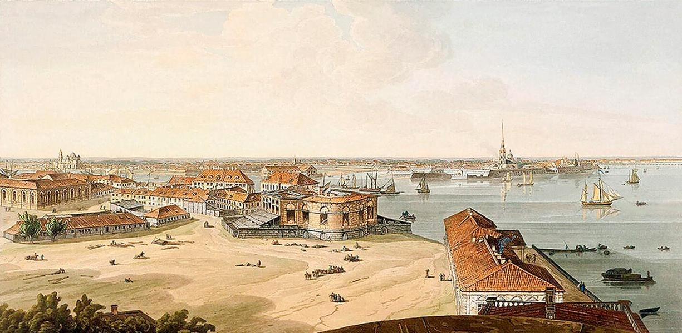
Прочитай текст. Обрати внимание на то, что некоторые предложения необходимо восстановить, записать в тетрадь и проверить знаки препинания.
1. На Заячьем острове в устье реки Невы в 1703 году была заложена Петропавловская крепость, план которой начертил сам Пётр I. Именно с этого и началась история города Санкт-Петербурга.
стали, домик Петра, дом Меншикова, и, зданиями, первыми на Васильевском острове.
на Неве, вокруг крепости, всего за несколько лет, музеев, город мостов, и, парков, вырос.

Slide 22
Спасибо за внимание!

